Slide 1
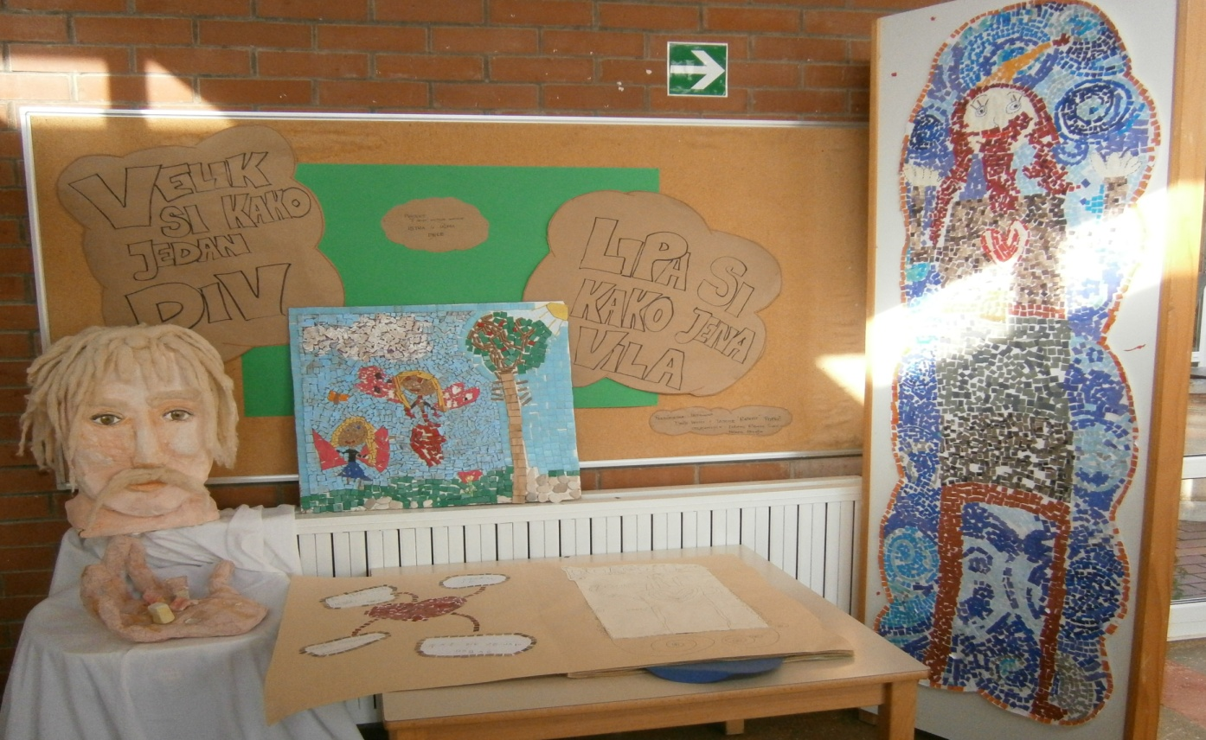
"Velik si kako jedan div, lipa si kako jena vila
Dolores Ritossa Sošić
Helena Hrvatin

Slide 2
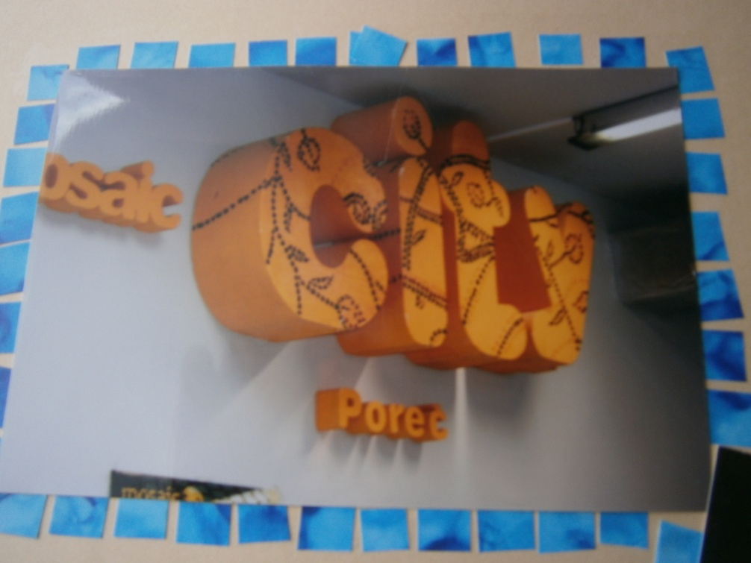
* Zavičajna baština...

Slide 3
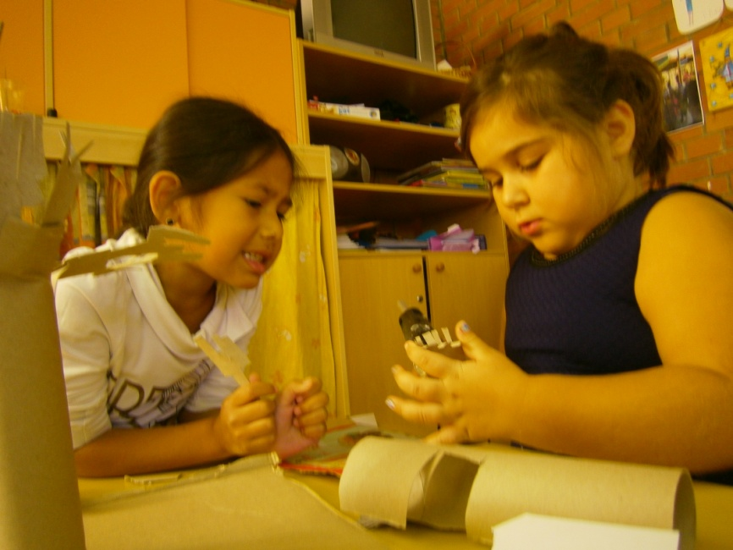
Buđenje istraživačkog duha

Slide 4
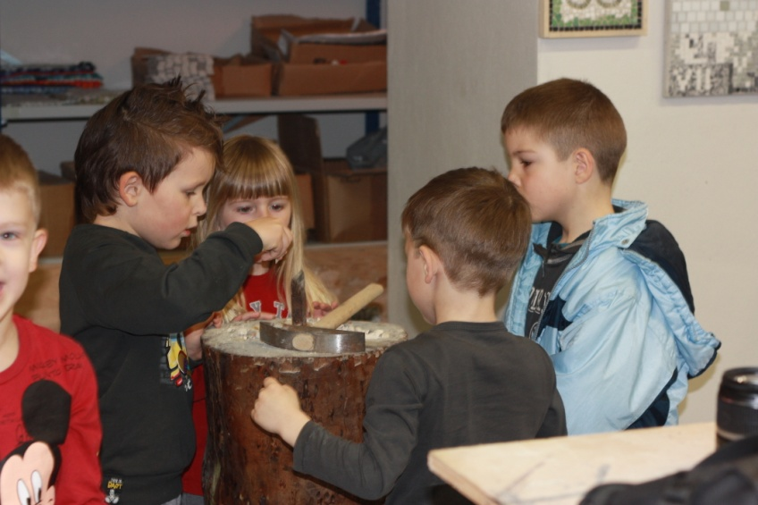
Posjet i učenje “čineći” u MOZAIK CITY- POREČ

Slide 5
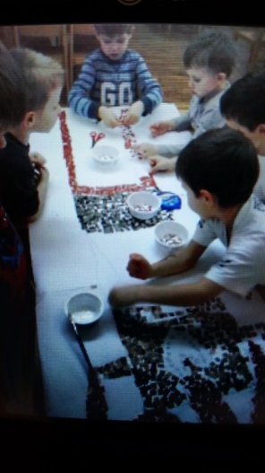
Nakon posjeta...

Slide 6
interes se proširio i UKLJUČILI su se i roditelji ( u izradi, u donacijama)

Slide 7
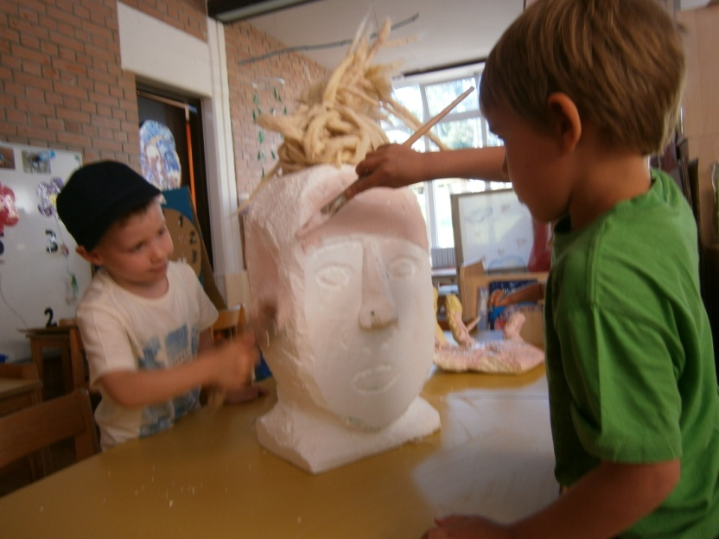
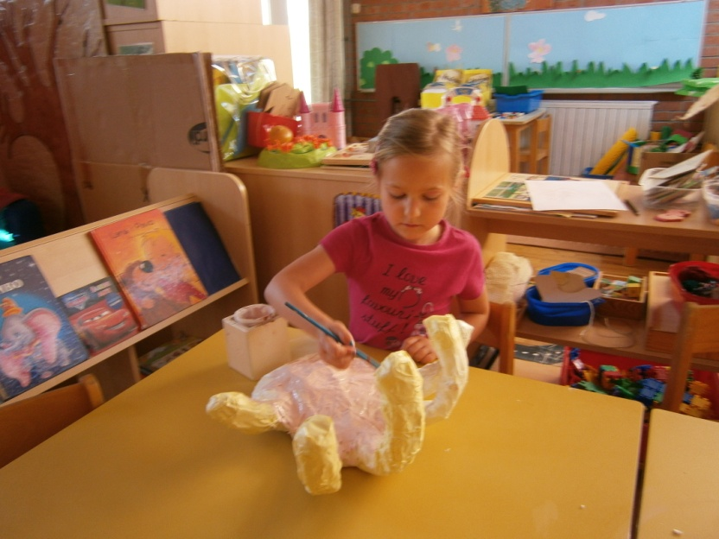

Slide 8
nastala je naša knjiga o divu dobronji

Slide 13
mjerenja i uspoređivanja

